Slide 1
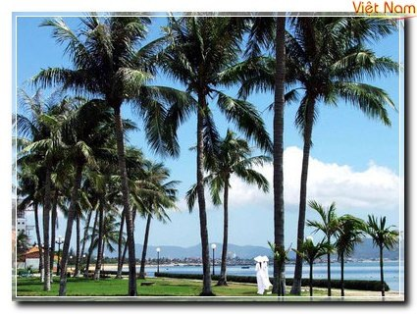
TỰ NHIÊN- XÃ HỘI
Ôn tập: Tự nhiên

Slide 2
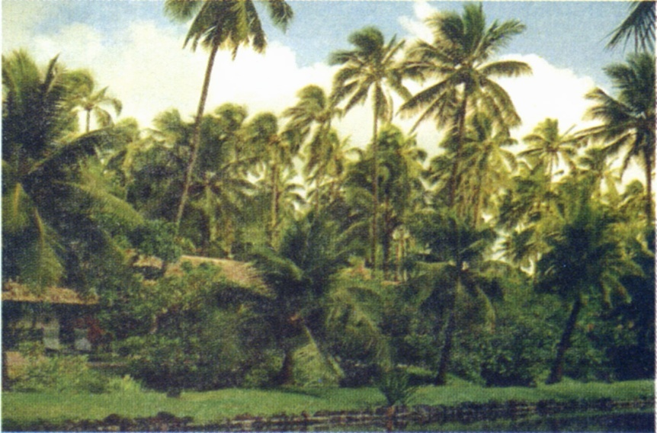
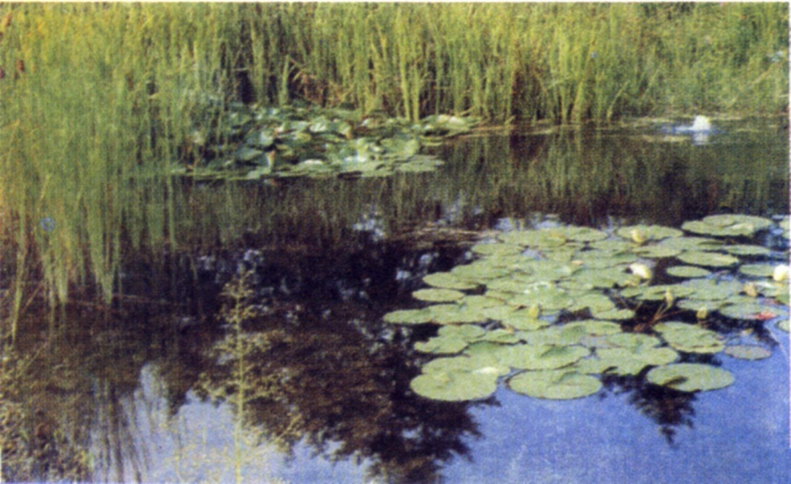
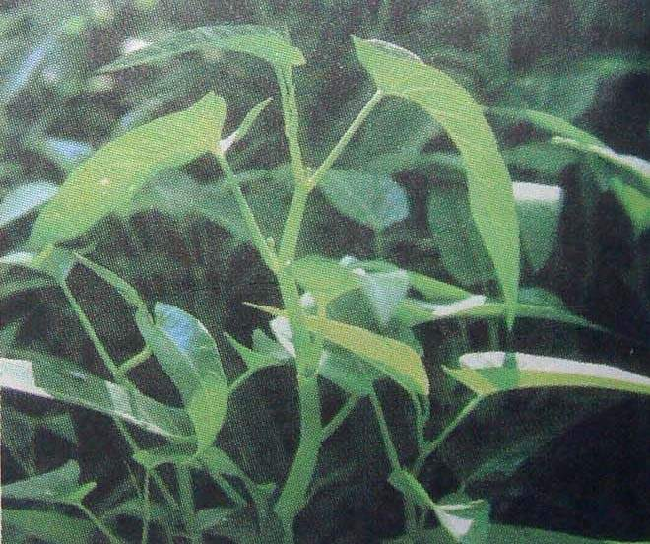
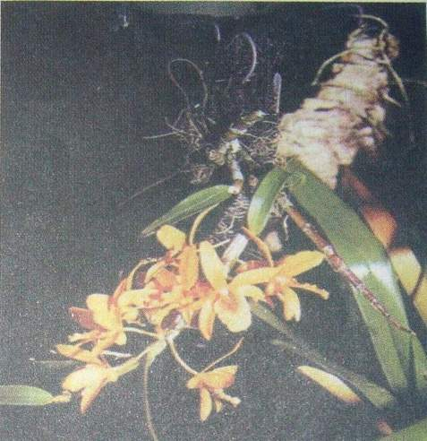
TỰ NHIÊN- XÃ HỘI
Ôn tập: Tự nhiên
Cây có thể sống ở đâu ?
Hoạt
Động
Cá
Nhân
quan
Sát
Và
trả
lời
2
4

Slide 3
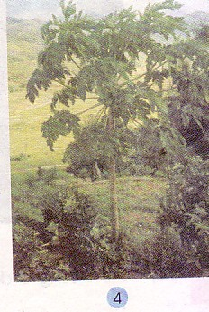
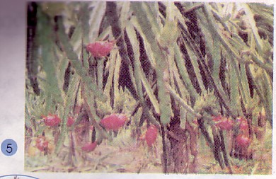
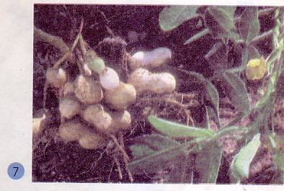
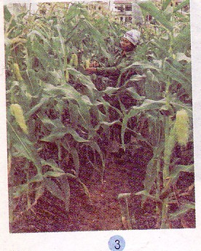
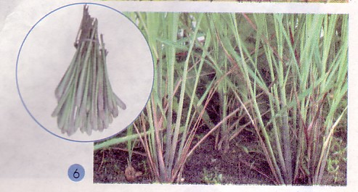
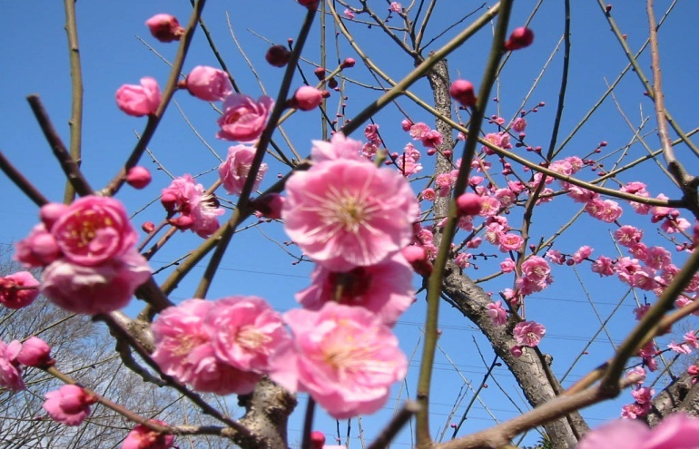
TỰ NHIÊN- XÃ HỘI
Ôn tập: Tự nhiên
Các cây trên sống ở đâu ? Nó có ích lợi thế nào ?

Slide 4
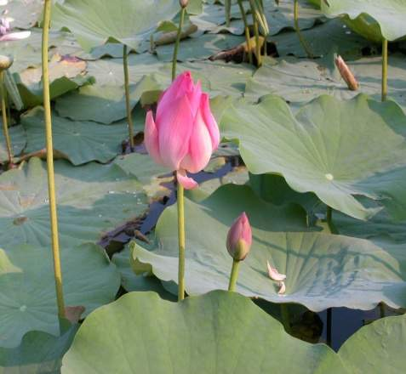
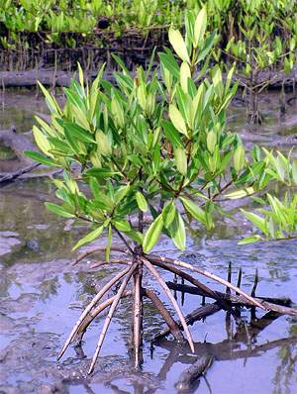
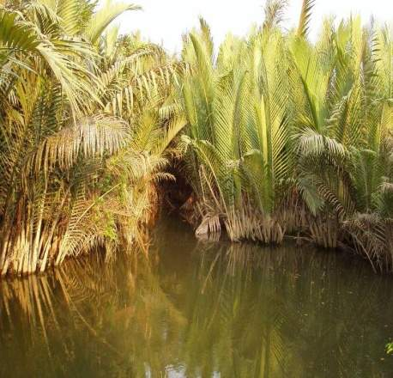
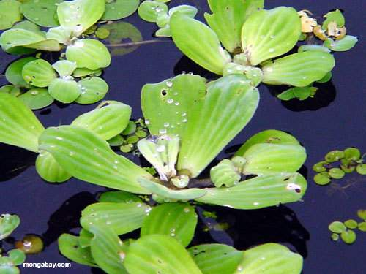
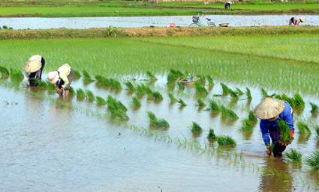
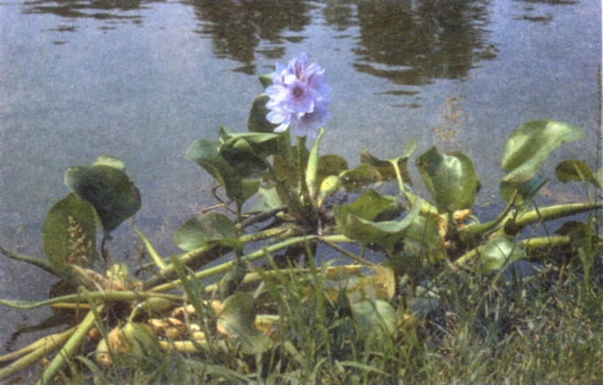
TỰ NHIÊN- XÃ HỘI
Ôn tập: Tự nhiên
Quan sát và trả lời
Loại cây này sống ở đâu? Nêu tác dụng của chúng ?
Loại cây này sống ở đâu ? Nêu tác dụng của chúng

Slide 5
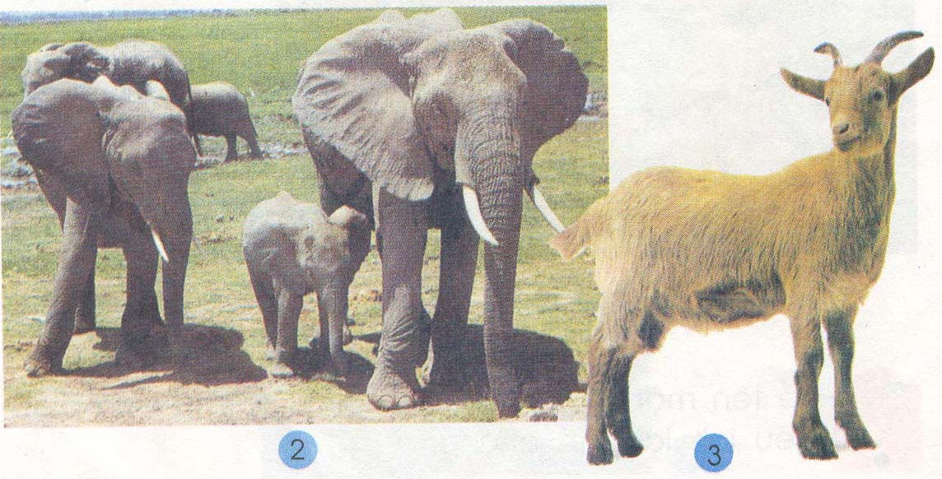
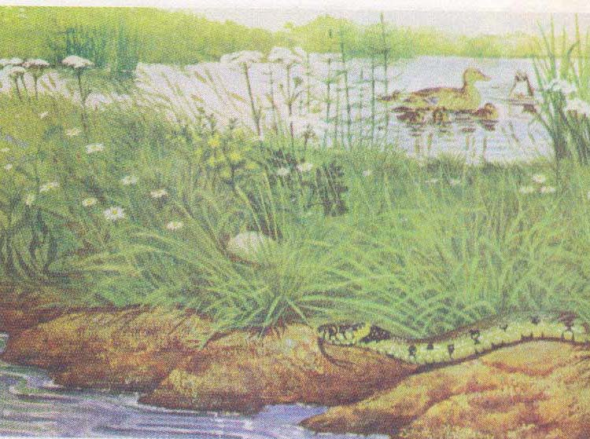
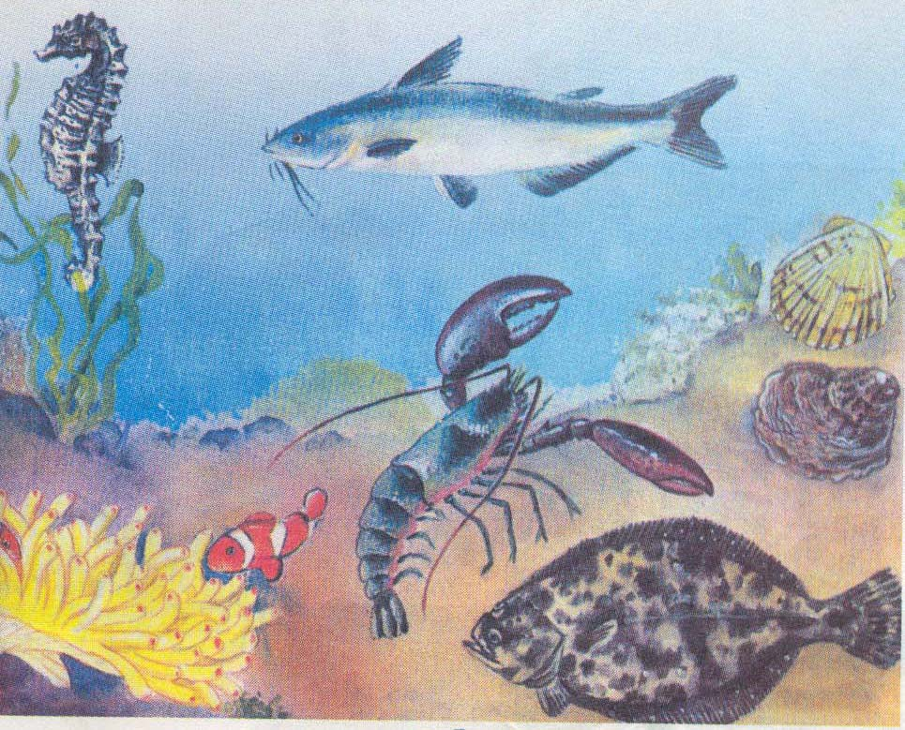
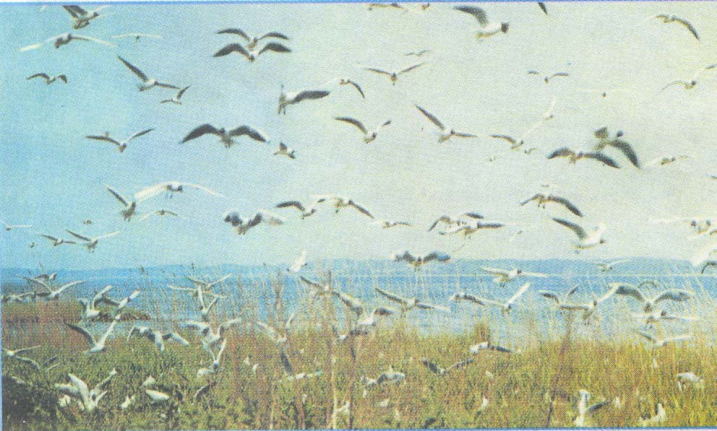
TỰ NHIÊN- XÃ HỘI
Ôn tập: Tự nhiên
Quan sát tranh
Loài vật có thể sống ở đâu ?

Slide 6
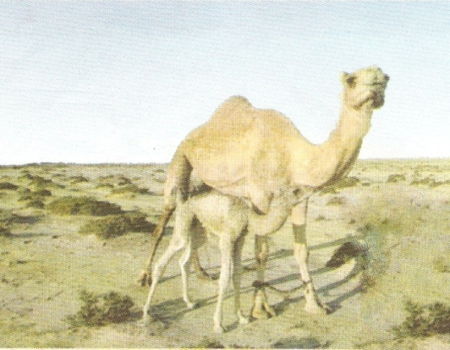
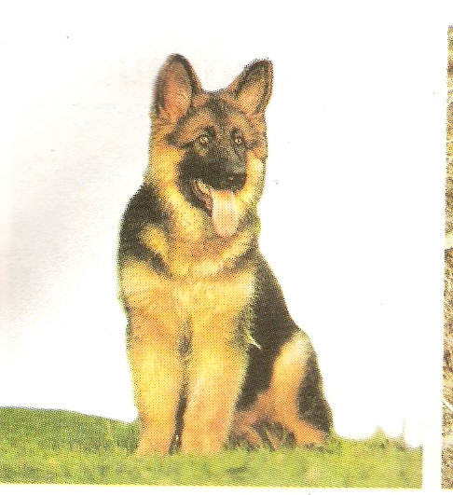
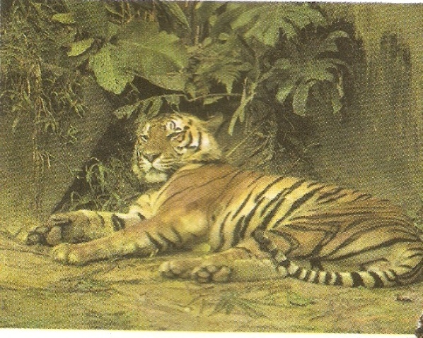
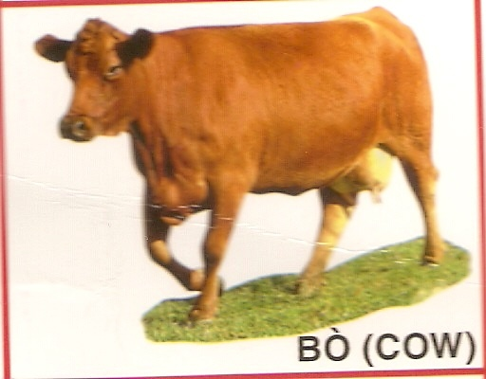
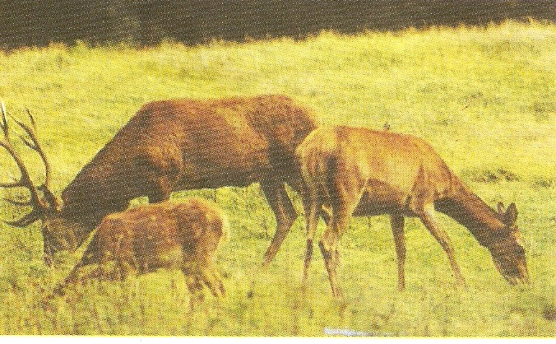
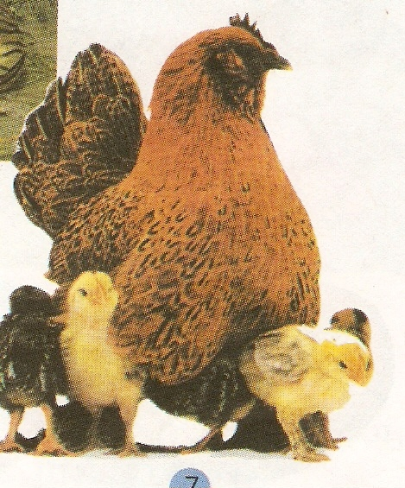
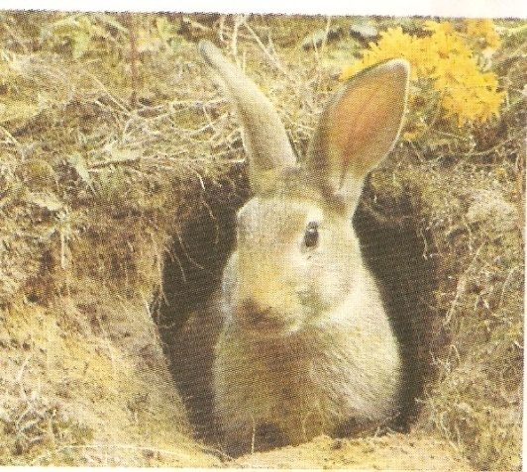
TỰ NHIÊN- XÃ HỘI
Ôn tập: Tự nhiên
Hãy quan sát và nói tên các con vật có trong hình.
Con nào là hoang dã, con nào là vật nuôi ?
4
1
6
2
3
5
7

Slide 7
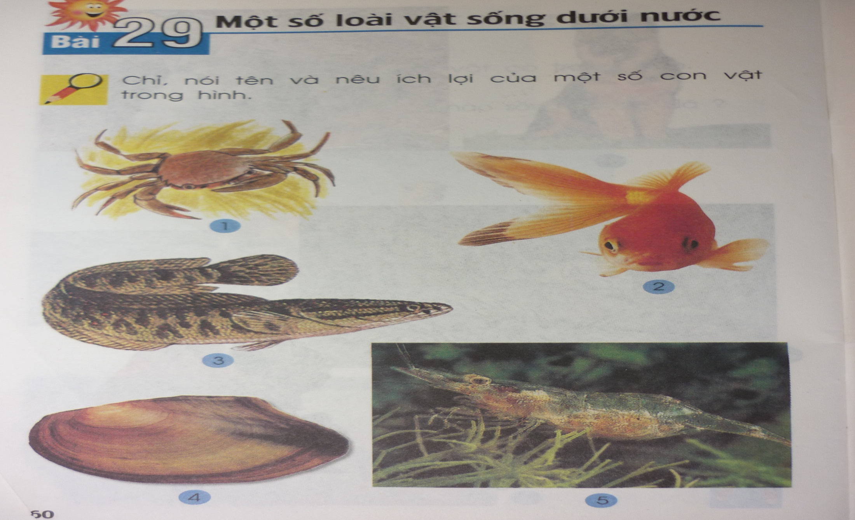
TỰ NHIÊN- XÃ HỘI
Ôn tập: Tự nhiên
Nói tên và nêu ích lợi của một số con vật trong hình?

Slide 8
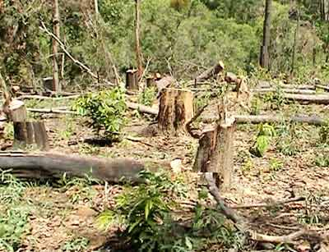
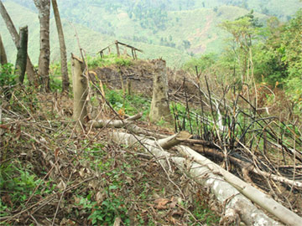
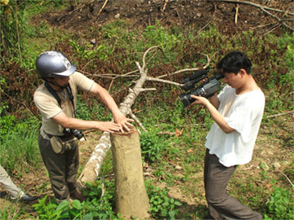
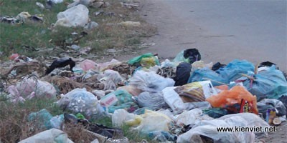
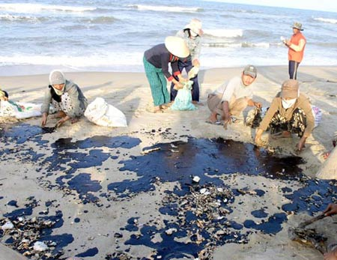
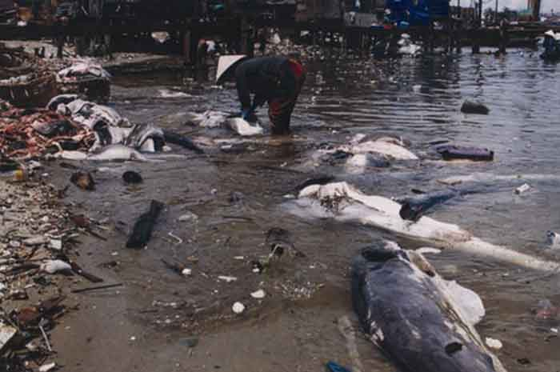
TỰ NHIÊN- XÃ HỘI
Ôn tập: Tự nhiên
Hình ảnh môi trường bị xâm hại ảnh hưởng đến cuộc sống loài cây, con vật.

Slide 9
TRÒ CHƠI: Ai đúng!
Đúng rồi
Sai rồi
Chọn câu trả lời đúng
Câu 1: Các cây nào có thể sống vừa cạn vừa nước
A. Rau muống,hoa sen,cây tràm
B. Rau muống,cây đước,cây tràm
C. Cây đước,cây phượng, cây mít

Slide 10
TRÒ CHƠI: Ai đúng!
Đúng rồi
Sai rồi
Chọn câu trả lời đúng
Câu 1: Cây dừa nước có tác dụng:
A. Cho quả ăn
B. Lá lợp nhà
C. Cả hai

Slide 11
TRÒ CHƠI: Ai đúng!
Đúng rồi
Sai rồi
Chọn câu trả lời đúng
Câu 1: Con vật nào là vật nuôi ?
A. Bò, gà, lợn
B. Bò,thỏ rừng,dê
C. Hổ, vịt, chó

Slide 12
TRÒ CHƠI: Ai đúng!
Đúng rồi
Sai rồi
Chọn câu trả lời đúng
Câu 1: Loại cá nào sống ở vùng nước mặn ?
A. Cá quả,cá ngựa,cá heo
B. Cá mập,cá ngựa,cá heo
C. Cá chép, cá ngừ, cá thu

Slide 13
TRÒ CHƠI: Ai đúng!
Đúng rồi
Sai rồi
Chọn câu trả lời đúng
Câu 2: Cây cối, con vật có thế sống ở đâu?
A. Trên cạn
B. Dưới nước
C. Cả hai

Slide 14
TRÒ CHƠI: Ai đúng!
Đúng rồi
Sai rồi
Chọn câu trả lời đúng
Câu 2: Cây cối có tác dụng:
A. Cung cấp o xy
B.Cung cấp thức ăn cho người, động vật
C. Cả hai

